Slide 1

TMAconnect

Slide 2

Base de données
Pour le côté base données j’ai dû créer un script SQL de création de base, pour cela j’ai dû faire une maquette de « Visualisation de Modèle Conceptuel de Données » qu’on appelle MCD.
Avec notamment la base de données et les tables qui suivent, en me référant à l’existant, mes maquettes web puis à ma logique de données.
Pour modéliser ma base de données, j’ai dû utiliser « Visual-Paradigm Online » qui est un outil de création de diagramme basé web.
https://online.visual-paradigm.com/w/axkdzvht/diagrams/#diagram:workspace=axkdzvht&proj=0&id=4

Slide 3
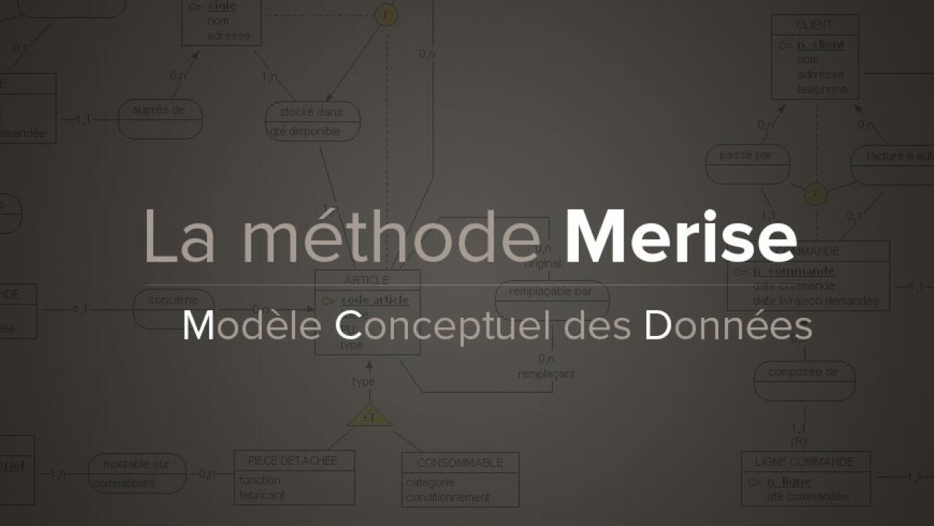
Modèle Physique de Données
Suite au Modèle Conceptuel de Données, l’étape suivante est le MPD (Modèle Physique de Données).
Qui cette fois comprend la structure de la base données avec les tables, les colonnes, les clés primaires er étrangères puis les contraintes d’intégrités suivit des index.
https://online.visual-paradigm.com/w/axkdzvht/diagrams/#diagram:workspace=axkdzvht&proj=0&id=2

Slide 4

Script de création de base de données
Suite au aux modèles de données, pour créer ma base de données j’ai dû créer un script de création de base de données contenant les clés primaires et les liens entre les tables avec les clés étrangères, en m’aidant MPD.

Slide 5
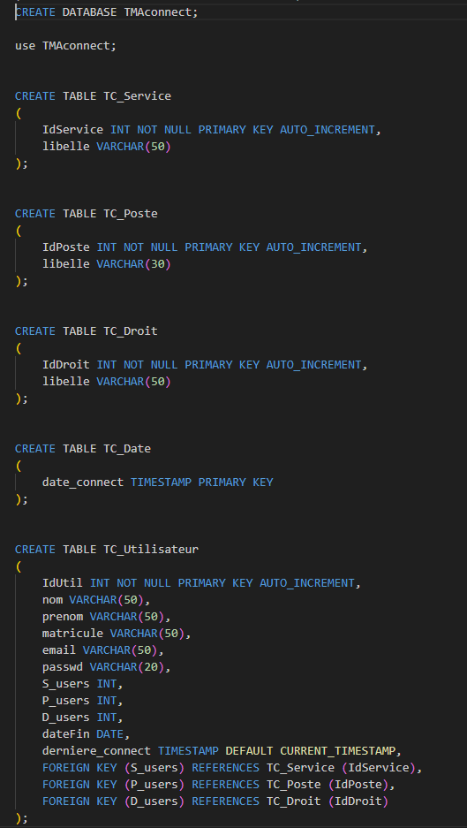
Le script SQL
On peut voir ici le script de creation de base contenant des requêtes de :
Création de base de données et de table avec “CREATE DATABASE” et “CREATE TABLE”.
Insertion des clés étrangères avec “FOREIGN KEY” avec “REFERENCES” pour préciser où est-ce que la table doit aller chercher l’information.

Slide 6
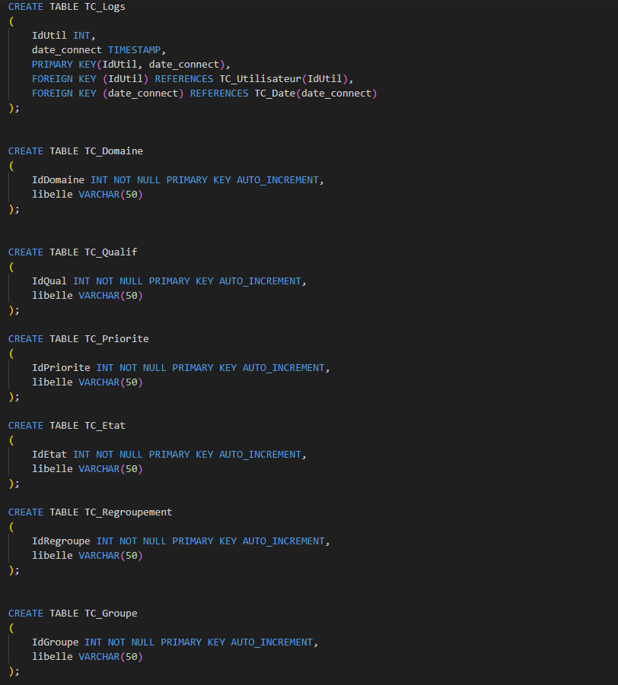
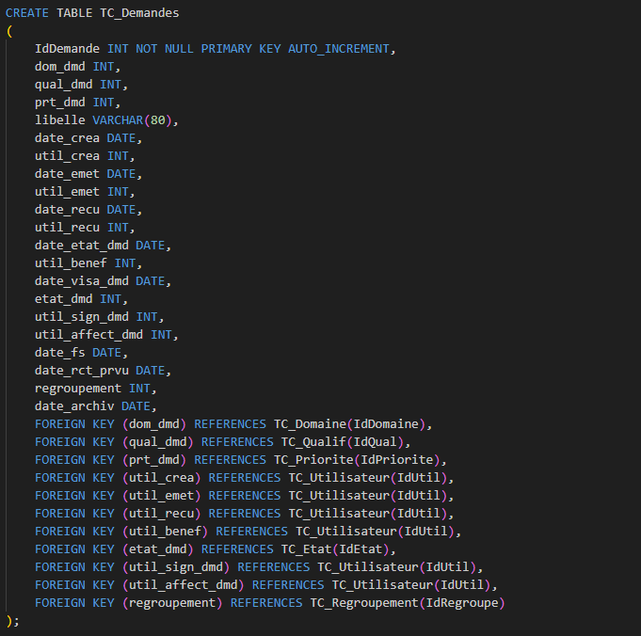

Slide 7
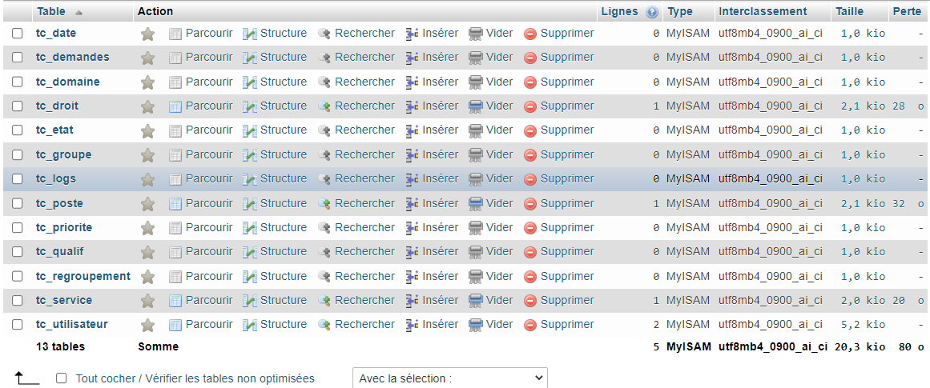
Suite à la finalisation du script, je l’ai inséré en ligne de commande SQL “phpMyAdmin”.

Slide 8
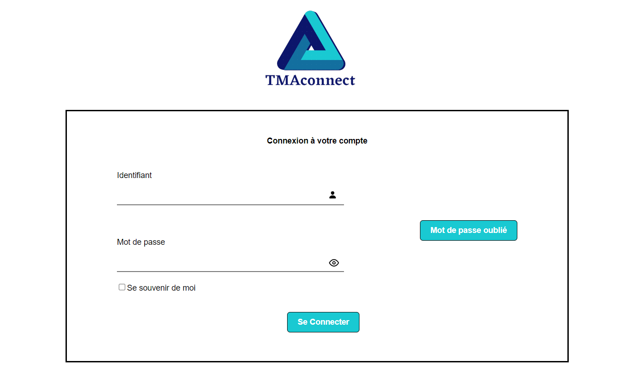
TMAconnect - WEB
A la suite de la création de base de données, j’ai donc dû réattaquer mes pages web en ajoutant du PHP pour pouvoir s’authentifier à la base de données

Slide 9
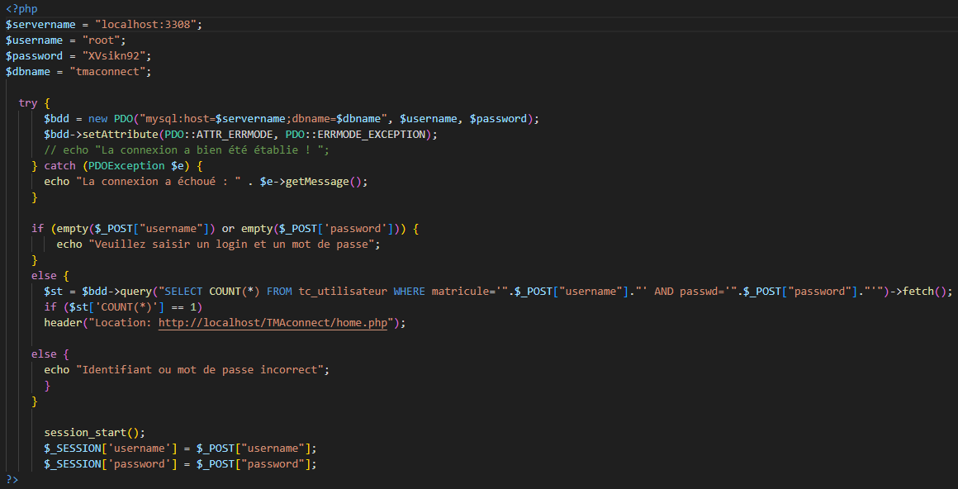
Voici le script de connexion à la base et à l’authentification

Slide 10
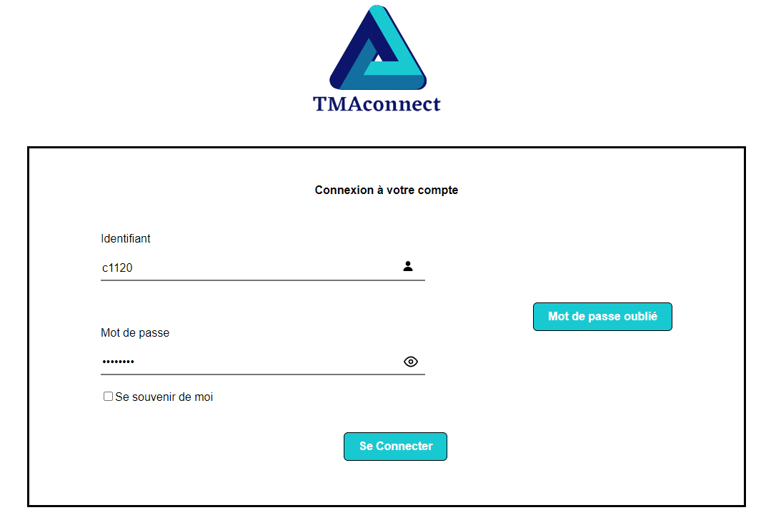
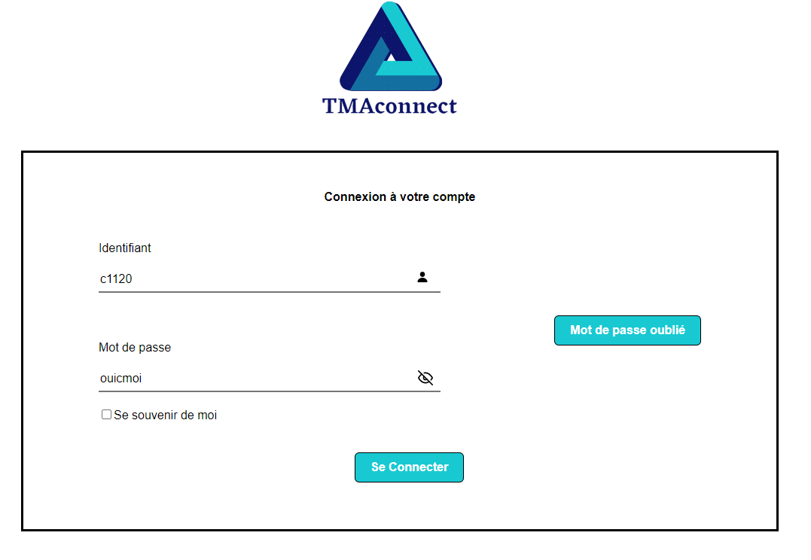
Page de connexion

